Slide 1
Speichergrössen in der Informatik
Benedikt Sutter-Bonaparte / BBB
Version 3.0

Slide 2
Inhalt
Ein Kilo Zucker?
Das Praxisbeispiel Teil 1
Zehnerpotenzen
Etwas Informatikgeschichte
Binärpräfixe
Das Praxisbeispiel Teil 2
Umrechnung
Zusammenfassung
Fachbegriffe

Slide 3
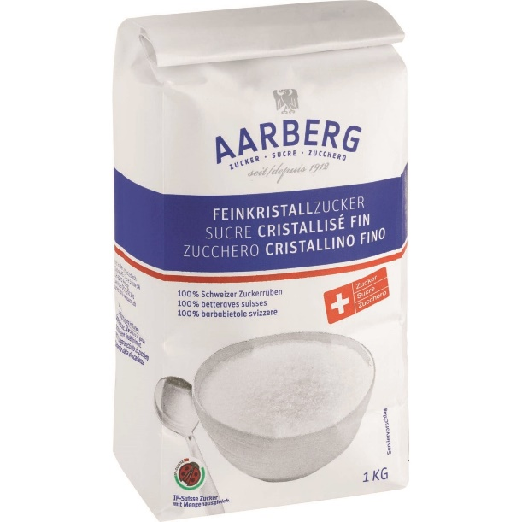
Einstiegsfrage / Vorwissen
Sie gehen in den Supermarkt und verlangen 1 Kilo Zucker.
Was erhalten Sie?
Also 1 Kilogramm Zucker. → 1000 Gramm Zucker
→ Die Alltagssprache ist ungenau.
Notes:
Bild: Landi.ch

Slide 4
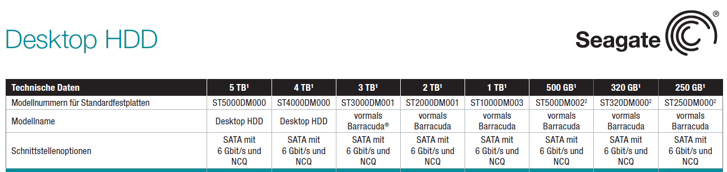
Das Praxisbeispiel Teil 1
Wer hat da Bytes gestohlen?
Festplattenkapazitäten → aus dem Datenblatt
1Terabyte sind also 1’000’000’000’000 Bytes
Das Betriebssystem meldet dann aber → 931 Gigabyte

Slide 5
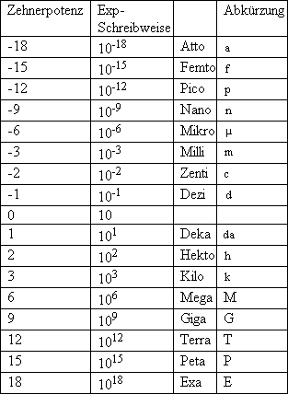
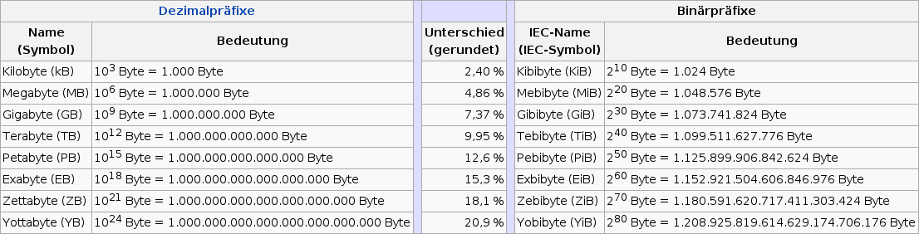
Zehnerpotenzen
Zehnerpotenzen kennen Sie aus dem Alltag.
Sie sind nach SI normiert.
Bsp. Mega bedeutet 1’000’000 → eine Million.
http://de.wikipedia.org/wiki/Zehnerpotenz
Notes:
SI: Système international d’unités → Internationales Einheitensystem – Wikipedia

Slide 6
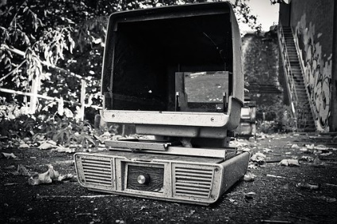
Etwas Informatikgeschichte
Mit der Informatik wurden auch
Masseinheiten für Speicher usw. nötig.
Doch der Computer rechnet ja binär.
Er kann nicht in Zehnerpotenzen Daten speichern.
Lösung: Auswahl von Potenzen mit der Basis 2,
welche den Zehnerpotenzen nahe kommen.
1 Kilobyte = 2¹⁰ Bytes = 1024 Bytes
Bei Kilobytes ist die Abweichung 24 Bytes → 2.4%
Bei einem Exabyte aber schon 15% → unbrauchbar!
Durch die Angabe Byte oder Bit sollte erkannt werden, dass es sich um Vielfache von 2 handelt.
Notes:
Bild: PixaBay

Slide 7
Binärpräfixe
Die Lösung ist die Einführung neuer Präfixe.
Die ersten Zwei Buchstaben der Dezimalpräfixe und dann «bi» für binär:
Mega → Mebi
Notes:
Binärpräfix – Wikipedia

Slide 8
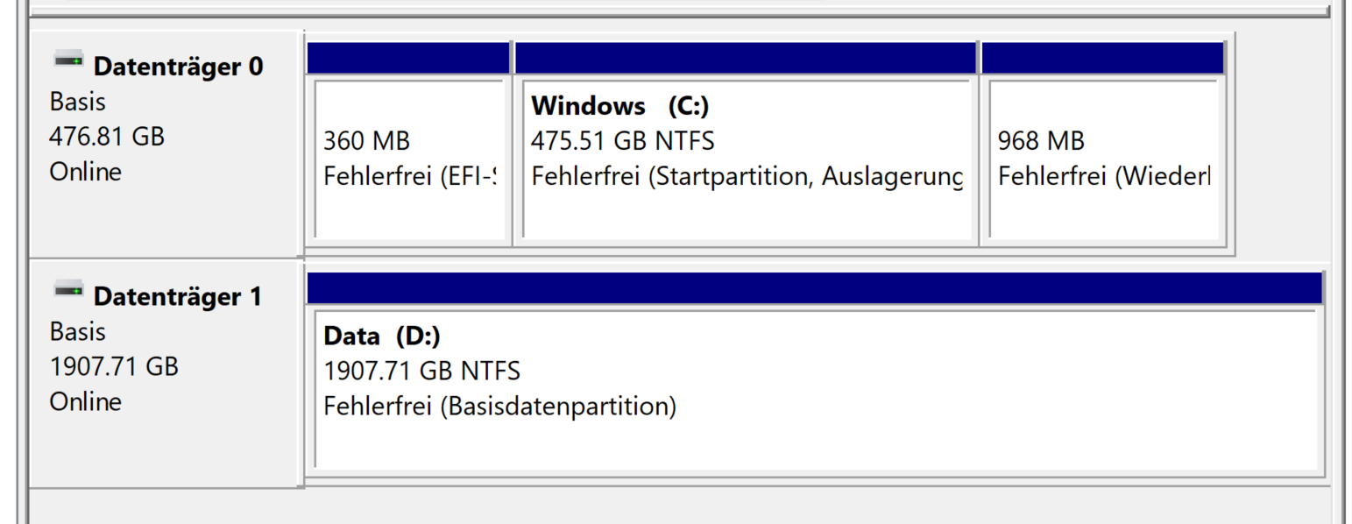
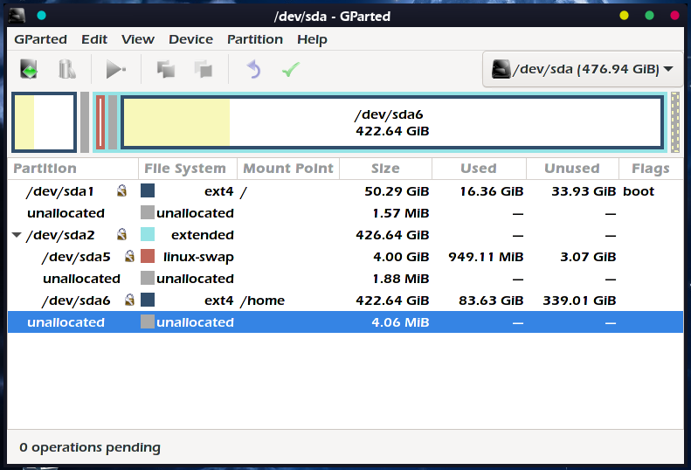
Das Praxisbeispiel Teil 2
Mit der Festplatte ist alles in Ordnung.
Der Festplattenhersteller rechnet in Dezimalpräfixen.
Das Betriebssystem aber mit Binären Mengen.
Die 1TB → 10¹² Bytes werden vom Betriebssystem binär umgerechnet.
1TB / 2³⁰ ergibt rund 931 GibiByte
Windows gibt die Speichergrösse aber nicht mit Binärpräfixen an sondern benutzt die alteingesessene Bezeichnung Gigabyte.
→ Das wird wohl auch so bleiben!
Linux macht es besser!

Slide 9
Umrechnung
Dez in Bin:
  Anzahl Bytes / 2^{grösste mögliche Zehnerzahl}
  Bsp. 4MegaBytes → 4’000’000Bytes/2²⁰ = 3.81MebiBytes
  Das Ergebnis ist kleiner!
Bin in Dez:
  Anzahl Bytes * 2^{Präfix}
  Bsp. 65MebiBytes → 65*2²⁰Bytes = 68157440Bytes
  → 68.2MegaBytes
  Das Ergebnis ist grösser!

Slide 10
Stolpersteine
Festplattenkapazität → Dezimal
Speichergrössen im Betriebssystem → Binär
Downloadrate beim Internetprovider → Dezimal → in Bit pro Sekune
Die Binärpräfixe werden sich wohl nicht mehr durchsetzen. Sie sollten aber als Informatiker*in diese Bezeichnung verwenden, um Missverständnissen vorzubeugen.

Slide 11
Und andere Domänen?
Zum Schluss noch dies:
Wie geben Sie in der Geometrie die Grösse eines Winkels an?
In Grad? → Schade: die offizielle Einheit ist Radiant, Grad ist nur geduldet.
Auch andere Fachgebiete tun sich mit den empfohlenen Einheiten schwer.

Slide 12
Zusammenfassung
Die Dezimalpräfixe Kilo, Mega usw. sind eigentlich
für Vielfache von 10 reserviert.
Der Computer kann aber nur mit der Basis 2 rechnen.
Mangels Alternative wurden diese Präfixe auch für
Vielfache von 2 → 2¹⁰ verwendet.
Das führt zu Verwirrung und bei grossen Datenmengen zu erheblichen Ungenauigkeiten.
Die Lösung sind Binärpräfixe mit der Basis 2.
Bildung: Mega → Me + Bi → Mebi

Slide 13
Fachbegriffe
Dezimalpräfix
Binärpräfix
Basis

